Slide 1
Выставка детских работ «Галерея солнца»
Муниципальное бюджетное дошкольное образовательное учреждение детский сад №162
Выполнили воспитатели группы «Капелька»
Жигалова Е.С.
Павлова Е.Ю.
Тверь,2020г

Slide 2
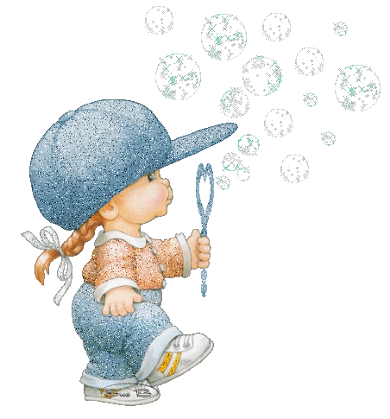
Сегодня поздравим всех детей с замечательным праздником — Днем защиты детей. 1 июня это не только прекрасное время — начало лета, но и прекрасный праздник у детишек.

Slide 3
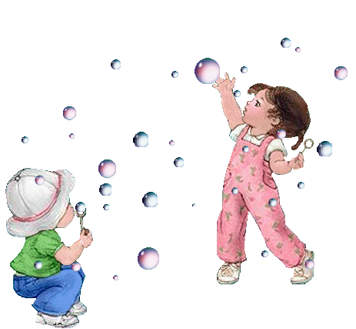
Планеты всей чудные дети!
Сегодня этот праздник ваш!
Пусть в каждый дом на этом свете
Войдет из сказок персонаж.
И волшебство добро посеет,
Что принесет свои плоды:
Никто на свете не посмеет
Нарушить детские мечты!
Для вас, девчонки и мальчишки,
Летит пусть с ветром поздравок,
Как лист, оторванный из книжки,
В которой много добрых строк!

Slide 4
Дмитриева Настя
3 года
«Одуванчики»
гр. «Капелька»

Slide 5
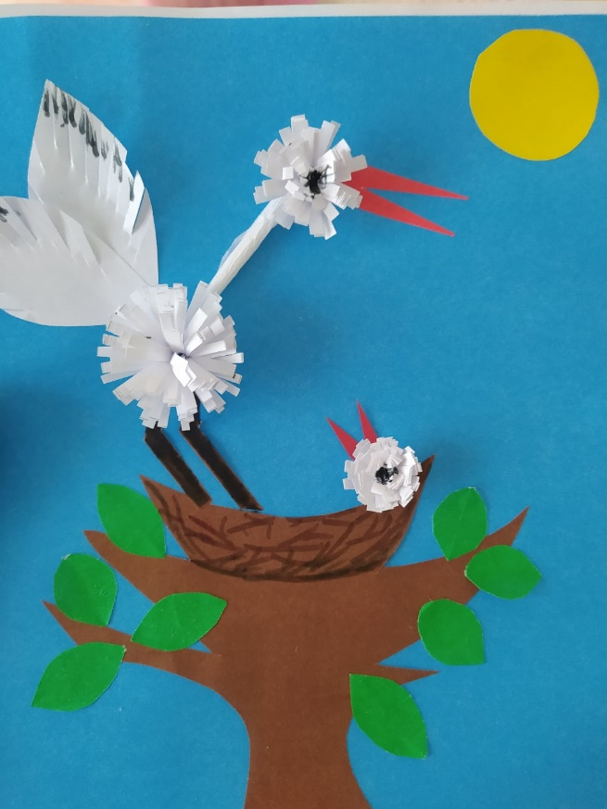
Амерханова Сафия
2 года
«Мамина забота»
гр.Капелька

Slide 6
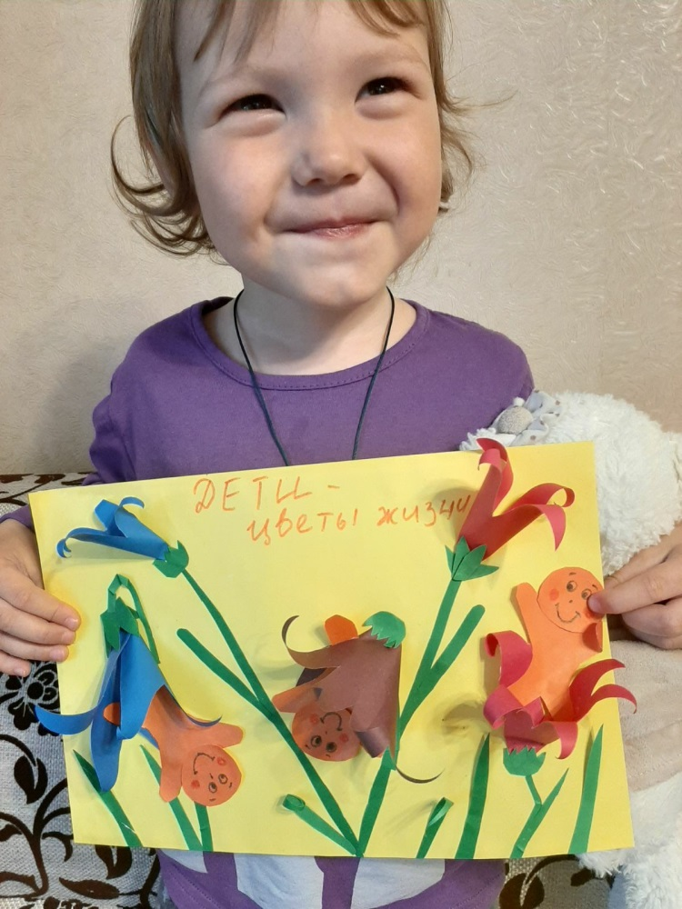
Ермолаева Кира
3 года
«Дети-цветы жизни»
гр.Капелька

Slide 7
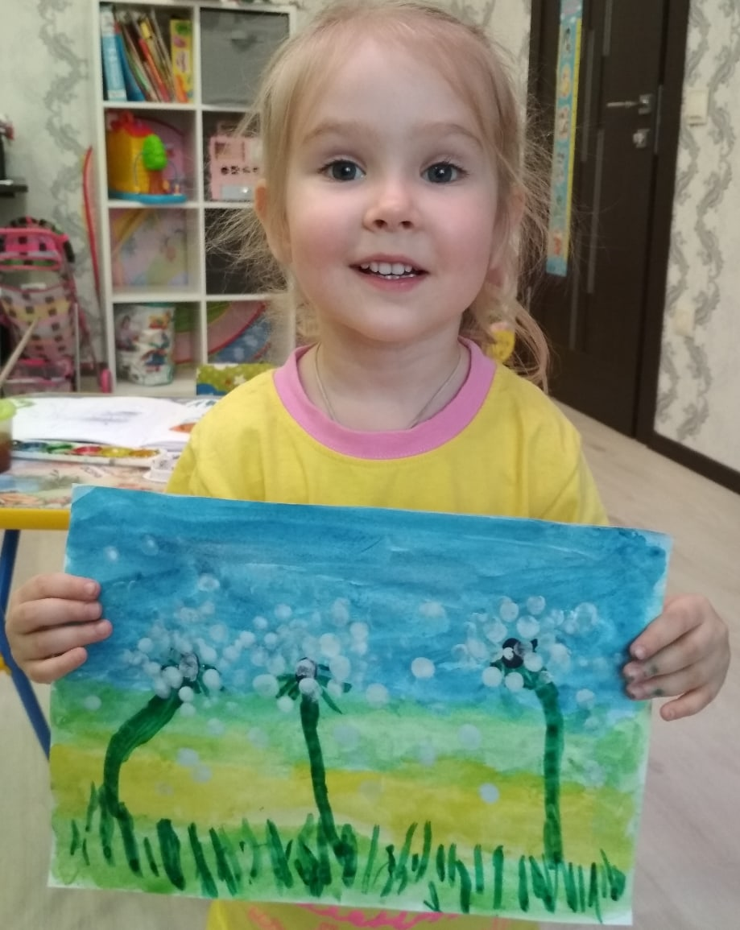
Петрова Маша
3 года
«Цветочная поляна»
гр.Капелька

Slide 8
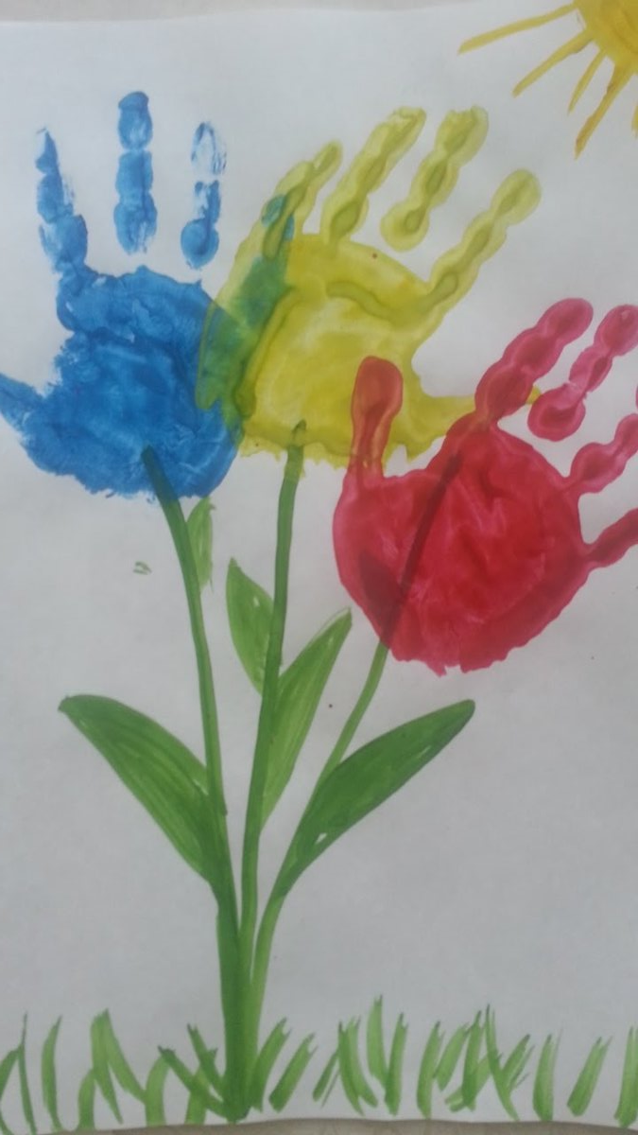
Болотницин Даня
3 года
«Букет»
гр.Капелька

Slide 9
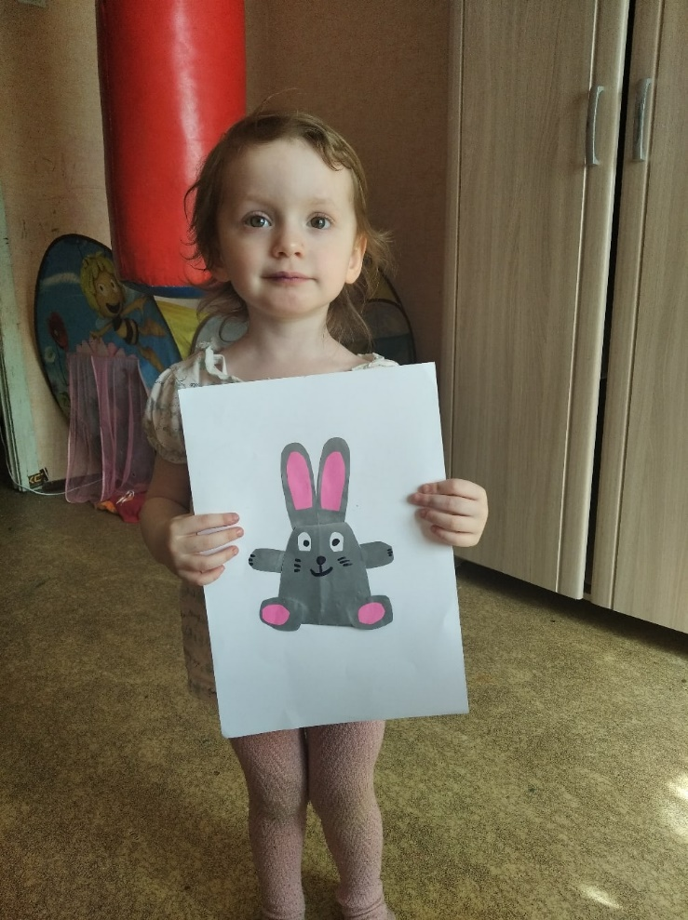
Громова София
2 года
«Зайка»
гр.Капелька

Slide 10
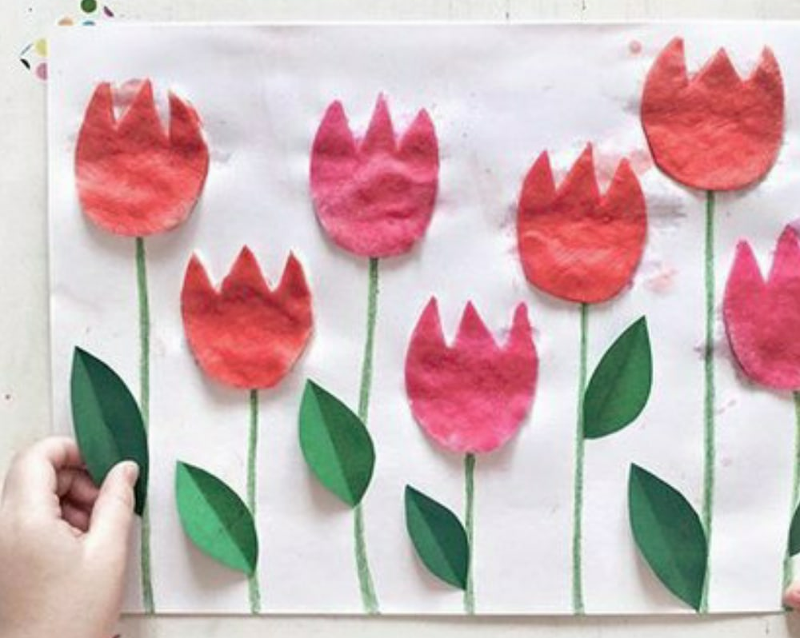
Глотова Вика
2 года
«Тюльпаны»
гр.Капелька

Slide 11
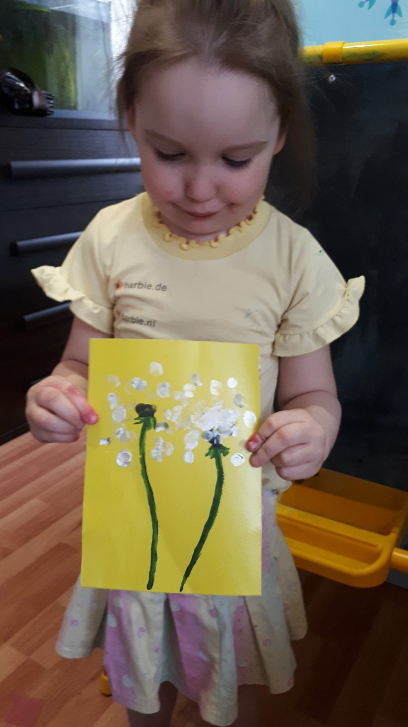
Царькова София
3 года
« Одуванчики»
гр.Капелька

Slide 12
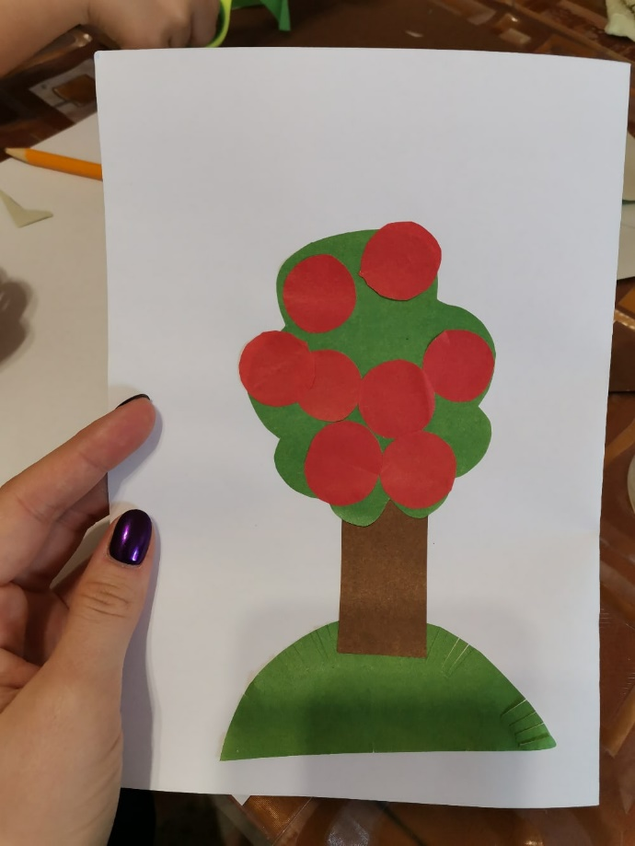
Пасевич Стеша
2 года
«Яблонька»
гр.Капелька

Slide 13
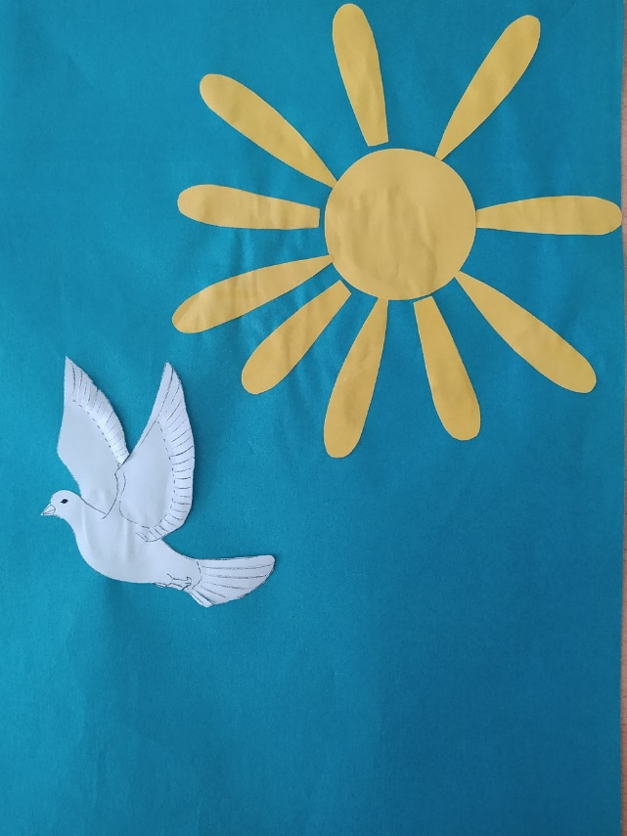
Волков Кирилл
2 года
«Мирное небо»
гр.Капелька

Slide 14
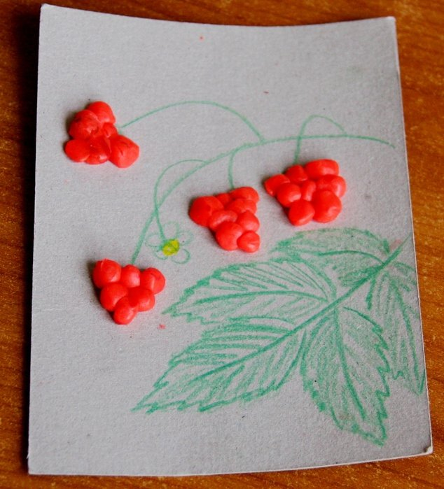
Зенькович Соня
3 года
«Ягодки для мамочки»
гр. Капелька

Slide 15
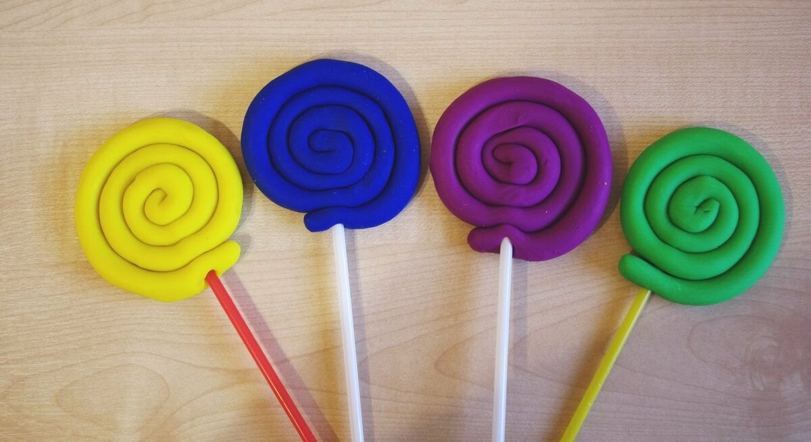
Никанорова Тая
2 года
«конфетки для малышей»
гр. Капелька

Slide 16
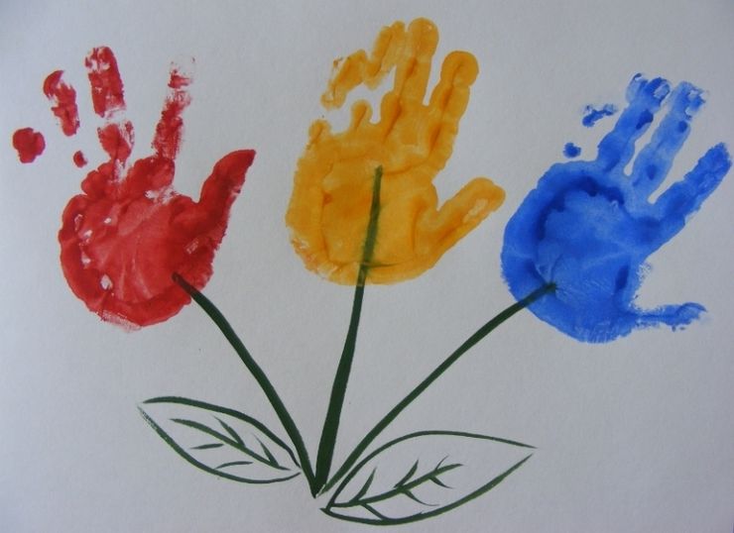
Проничев Кирилл
2 года
«Цветочки»
гр.Капелька

Slide 17
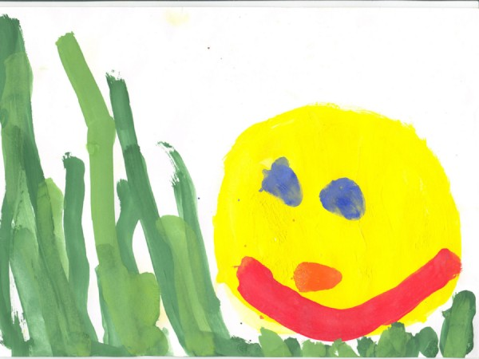
Чирикова Соня
2 года
«Мамины сказки»
гр.Капелька

Slide 18
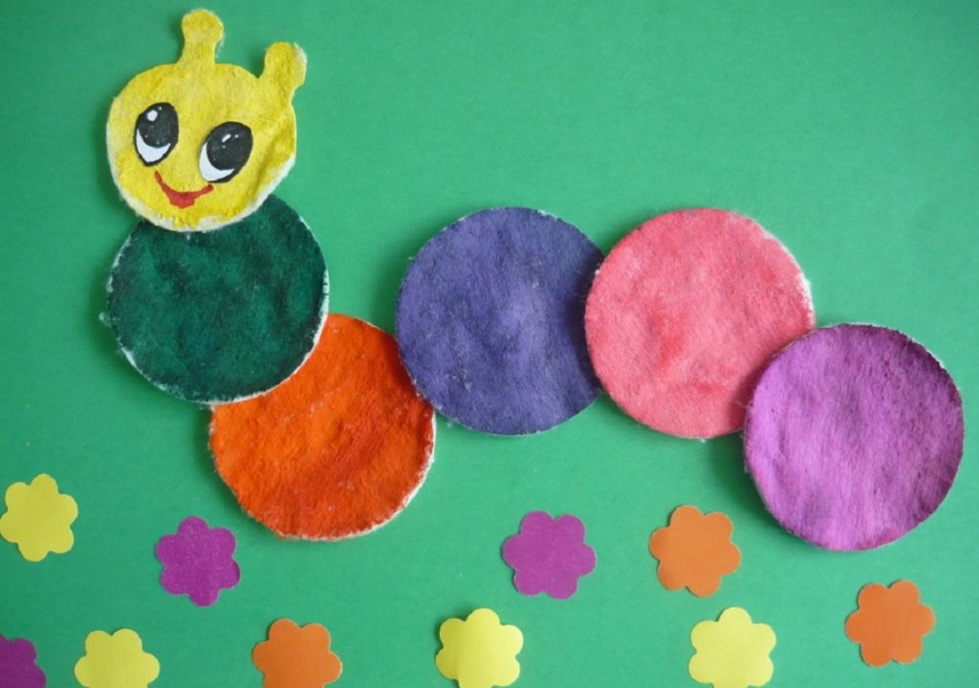
Пидкаминная Полина
3 года
«Радужная гусеница»
гр.Капелька

Slide 19
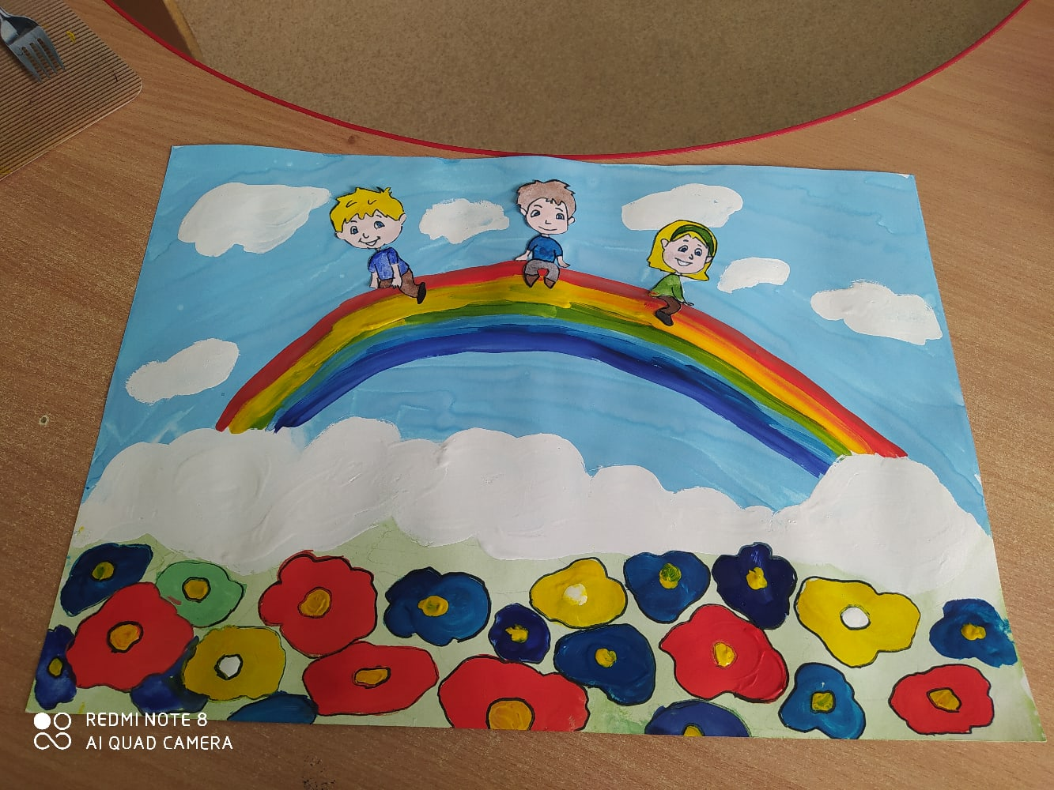
Евгения Сергеевна
23 года
«Радужное детство»
гр.Капелька

Slide 20
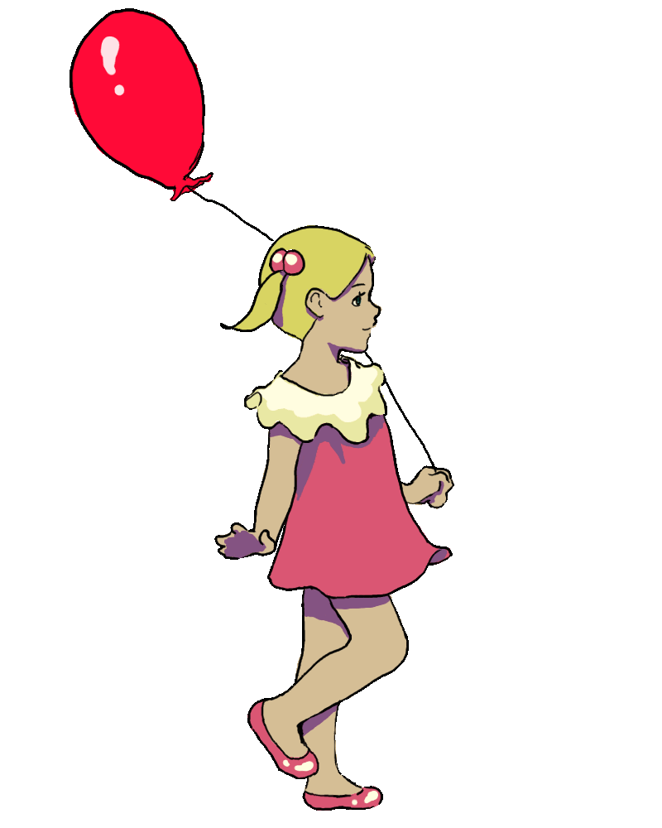
Спасибо за внимание!
В первый солнечный день лета
Шепчет ветерок сквозь ветки.
Будет пусть теплом согрето
Сердце каждого из деток.
Детство быстро пролетает
Через радость, шум и смех,
Пусть же счастливо сверкают
Глазки деток наших всех.

